Slide 1
N.A.R.V.I.S.
Raphaël BLIN – Alban BONNET – Charles COQUES – Yoann LE MOUËL
Notes:
-NAKOU
-BACKUP : Yoann

Slide 2
Plan
Introduction au projet
Objectifs principaux
Architecture
Gestion du projet
Choix technologiques
Travaux préparatoires
Notes:
-NAKOU
-BACKUP : Yoann

Slide 3

Introduction au projet
Qu’est-ce qu’un bot Twitter ?
Intelligence artificielle visant à simuler le comportement d’un utilisateur Twitter
Exemples de bots existant:
Le_Marsu (https://twitter.com/le_marsu)
EnjoyTheFilm (https://twitter.com/enjoythefilm)
UrbanDictionnary (https://twitter.com/urbandictionary)
Particularités de NARVIS
Accéder à des sources de données externes
Lire et de comprendre des questions posées par des utilisateurs
Apporter des réponses lisibles à ces questions
Notes:
-NAKOU
-BACKUP : Yoann

Slide 4
Introduction au projet
Nos motivations
Découvertes
Recherche sur une intelligence artificielle
Comprendre l’analyse sémantique
Approfondissement
Architecture logicielle
Modélisation de données
Langage Java
Expérience
Travail en équipe
Gestion de projet
Méthode agile
Notes:
-NAKOU
-BACKUP : Yoann

Slide 5
Objectifs principaux
N.A.R.V.I.S
S’interfacer avec l’API Twitter.
Analyser la sémantique des tweets
Réaliser des actions correspondantes
Basées sur différents modules
Construire un tweet de réponse
Projet
Travail avec la méthode Scrum
Réussir un travail en équipe
Notes:
-Charles
-BACKUP : Nakou

Slide 6

Architecture
Introduction
Séparation du projet en 3 parties
Entrées
Interface utilisateur (Twitter)
Accès aux données
Moteur de traitement
Sorties
Interface utilisateur (Twitter)
Les entrées et les sorties sont modulaires
Différentes sources d’informations
Dépendent du contexte et des besoins de NARVIS
Notes:
-Raph
-Backup Charles

Slide 7
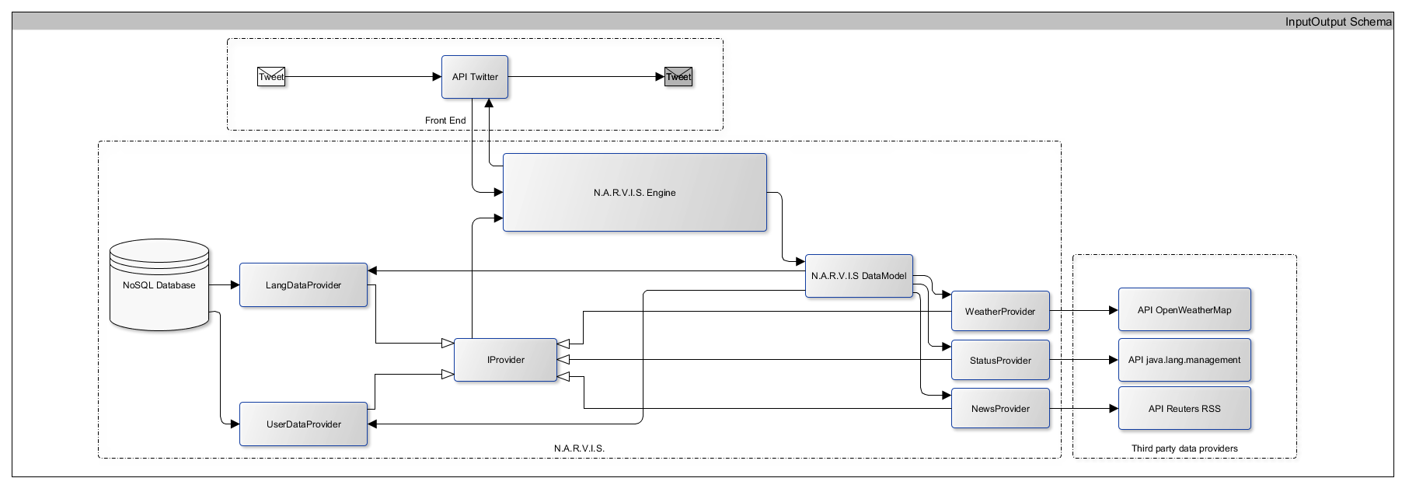
Architecture
Architecture des entrées / sorties
Notes:
-Raph
-Backup Charles

Slide 8
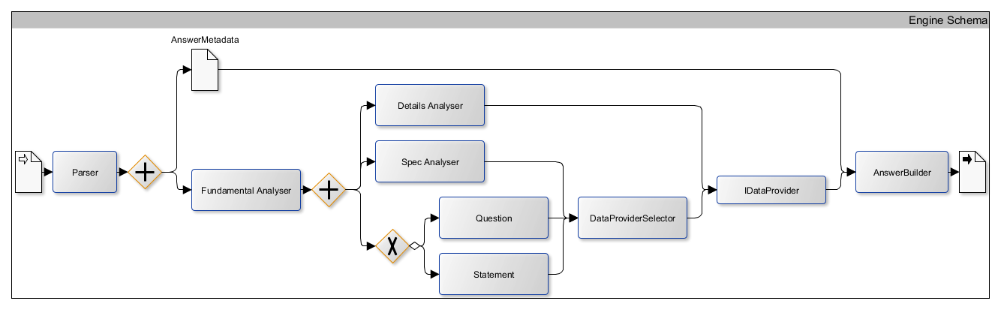
Architecture
Architecture du moteur de traitement
Notes:
-Raph
-Backup Charles

Slide 9
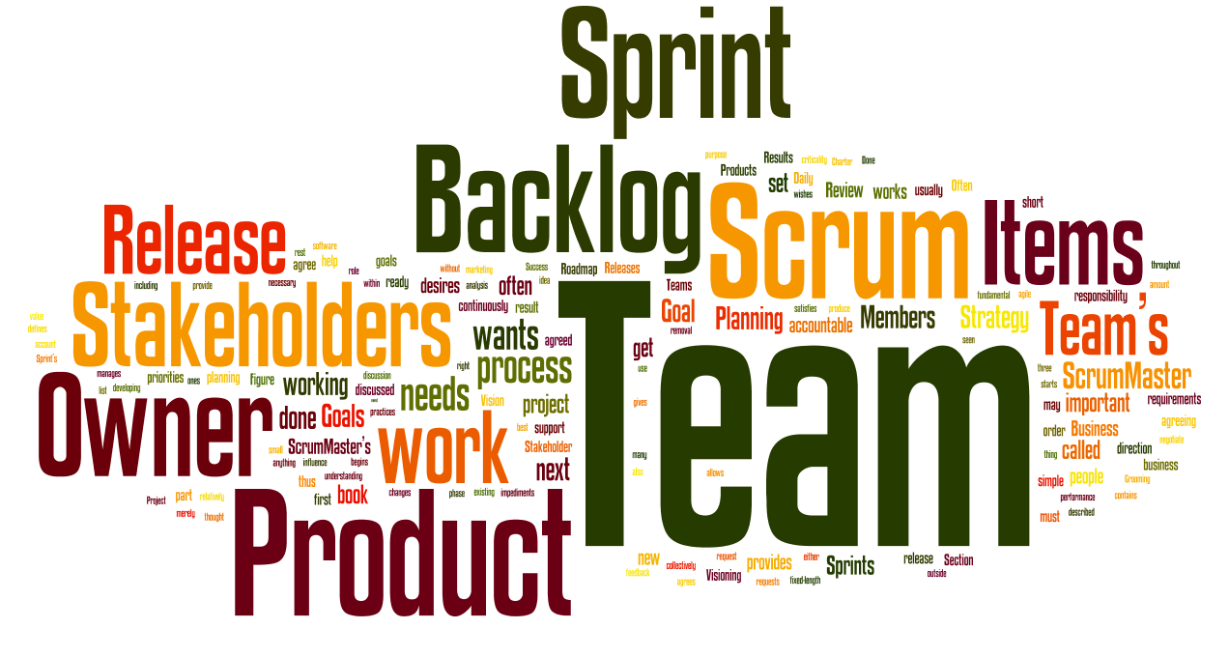
Gestion de projet
Méthode agile
Utilisation du framework d’organisation Scrum
Pourquoi ce choix ?
Souplesse de travail
Adaptation aux aléas
Nécessaire car beaucoup d’inconnues
Garantit un résultat fonctionnel
Moins de documents = Gain de temps
Très utilisé dans le monde professionnel
Constitution de l’équipe
Product Owner : Alban BONNET
Scrum Master : Yoann LE MOUËL
Développeurs : Raphaël BLIN, Charles COQUE
Notes:
-Yaonn
-Backup Nakou

Slide 10
Gestion de projet
Mise en place de Scrum
Outils à mettre en place
Backlog Produit
Contient les User Stories
Ordonnées par ordre de priorité
Backlog de sprint
Contient les tâches
Ordonnées par ordre de priorité
Scrumboard
Permet de suivre l’avancement des tâches
Notes:
-Yaonn
-Backup Nakou

Slide 11
Gestion de projet
Quelques user stories
En tant qu’utilisateur Twitter, je peux demander la météo pour une ville à une date. Ainsi NARVIS me répondra en indiquant la température et le taux d’ensoleillement .
Un utilisateur tweet : @Narvis What is the weather in Nimes ?
Narvis répondra : @Utilisateur The weather in Nimes is sunny.
En tant qu’utilisateur Twitter, je peux demander à NARVIS comment il va. Ainsi il me répondra selon l’état de son système.
Un utilisateur tweet : @Narvis How are you ?
Narvis répondra : @Utilisateur I am busy.
Notes:
-Yaonn
-Backup Nakou

Slide 12
Gestion de projet
Quelques user stories
En tant qu’utilisateur Twitter, je souhaite savoir si NARVIS peut réaliser une tâche particulière. Ainsi il me répondra si il est capable ou non de la réaliser.
Un utilisateur tweet : @Narvis Could you tell me the weather please ?
Narvis répondra : @Utilisateur Yes.
En tant qu’utilisateur Twitter, je souhaite connaitre les dernières nouvelles d’un pays. Ainsi il me donnera les dernières informations.
Un utilisateur tweet : @Narvis What’s new in USA?
Narvis répondra : @Utilisateur Ex-NFL star Hernandez gets life in prison for 2013 killing.
Notes:
-Yaonn
-Backup Nakou

Slide 13



Choix technologiques
Développement
Programmation
Langage Java 1.8
Nombreuses API disponibles
Langage polyvalent
Maitrisé par l'ensemble des membres de l'équipe
Langage orienté objet
IDE Netbeans 8.1
Simple d'utilisation
Intègre des serveurs
Léger
Base de données
NoSQL : Architecture fichiers JSON/XML
Modélisation
yED : Editeur de graphes
Notes:
-Nakou
-Backup Raph

Slide 14



Choix technologiques
Outils de gestion de projet
Gestionnaire de version
Git en dépôt public sur GitHub
Backlog + Scrumboard
« iceScrum »
Installé sur un serveur Web
Reconnu et très complet
Libre (GPLv3)
Licence de N.A.R.V.I.S :
Licence MIT
Notes:
-Nakou
-Backup Raph

Slide 15
Travaux préparatoires
Lecture de thèses sur d’études sur l’analyse sémantique
Recherche de solutions existantes
Bot Twitter
Parseur sémantique
Mise en place des outils de gestion de projet
Apprentissage de l’utilisation de l’outil iceScrum
Développement préalable :
Module d’interfaçage avec l’API Twitter
Module d’interfaçage avec une API Météo (OpenWeatherMap)
Module d’interfaçage avec une API RSS (Reuteurs RSS)
Notes:
-Charles
-Backup : Nakou
Analyse sémantique => YOANN + ALBAN
Solutions existantes => RAPHAËL
Mise en place de Scrum => YOANN
Développement => CHARLES

Slide 16
MERCI DE VOTRE ATTENTION
Nous sommes à votre écoute pour répondre à toutes vos question

